Slide 1

CÁC VẤN ĐỀ HIỆN ĐẠI TRONG CÔNG NGHỆ THÔNG TIN IOT - SMART HOME

Slide 2
NỘI DUNG CHÍNH:
2. SMARTHOME
3. GIẢI PHÁP TRIỂN KHAI
1. GIỚI THIỆU IOT
2

Slide 3

GIỚI THIỆU IOT
Internet of Things (IoT)
Là một kịch bản của thế giới
Là khi tất cả mọi thứ đều được kết nối với nhau qua mạng Internet
=> Người dùng kiểm soát đồ vật qua mạng bằng thiết bị thông minh
3

Slide 4
GIỚI THIỆU IOT
Các thiết bị IoT giao tiếp với nhau ra sao?
Các thiết bị thông minh giao tiếp qua các kênh không dây
Giao thức giao tiếp không dây được thiết kế: Tiêu tốn ít năng lượng cho việc thu/phát sóng. Tiêu tốn ít băng thông. Hoạt động trong mạng mắt lưới.
Một số thiết bị giao tiếp qua Wifi hay Bluetooth, nhưng đa số tận dụng các kết nối sử dụng dải tầng dưới mức GHz Zigbee.
4

Slide 5
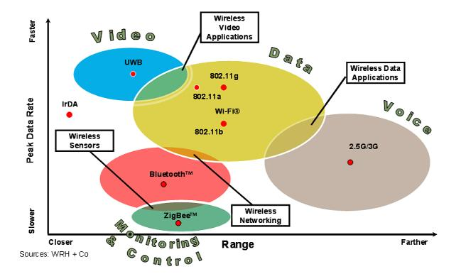
GIỚI THIỆU IOT
Zigbee là gì?
Một giao thức được xây dựng theo chuẩn IEEE 802.15.4
Công nghệ hoạt động trong phạm vi hẹp
Tiêu thụ ít năng lượng để phục vụ việc kết nối và quản lý các cảm biến – sensor
5

Slide 6
GIỚI THIỆU IOT
Ưu và nhược điểm của Zigbee
Ưu điểm
Giá thành thấp
Tiêu thụ công suất nhỏ
Kiến trúc mạng linh hoạt
Được hỗ trợ bởi nhiều công ty
Số lượng các nút lớn (65k)
Nhược điểm
Lỗi ở một điểm chính có thể gây lỗi hệ thống.
Tốc độ truyền thấp
Chưa có đầy đủ các thiết bị để phát triển
6

Slide 7
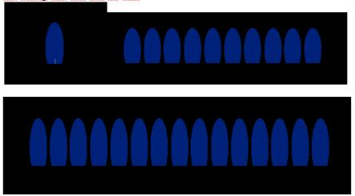
GIỚI THIỆU IOT
Dải tần Zigbee
Thực chất là tín hiệu radio
Hỗ trợ các dải tần:
Dải 868,3 Mhz: Chỉ một kênh tín hiệu .Trong dải này tốc độ truyền là 20kb/s.
Dải 902 Mhz - 928 Mhz: Có 10 kênh tín hiệu từ 1 - 10 với tốc độ truyền thường là 40kb/s.
Dải 2,4 Ghz - 2,835 Ghz: có 16 kênh tín hiệu từ 11 - 26 với tốc độ truyền 250 kb/s.
7

Slide 8
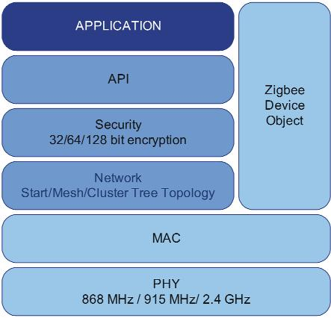
GIỚI THIỆU IOT
Kiến trúc Zigbee
Xây dựng trên lớp MAC và PHY, định nghĩa theo chuẩn IEEE 802.15.4 dành cho các ứng dụng WPAN tốc độ thấp
Đặc tính kỹ thuật Zigbee sau đó thêm vào 4 lớp chính: lớp mạng, lớp ứng dụng, lớp các đối tượng thiết bị Zigbee ( ZDO) và lớp các đối tượng người dùng cho phép tùy biến, linh động trong chuẩn đó.
8

Slide 9
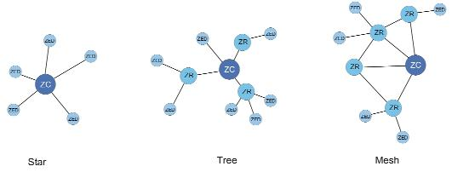
GIỚI THIỆU IOT
Mô hình mạng Zigbee
Zigbee Coordinator (ZC): Chỉ có 1 - kích hoạt thông tin về mạng thông qua cấu hình các kênh, PAN ID và hiện trạng ngăn xếp
Zigbee Router (ZR): thực hiện việc vận chuyển các gói tin trong mạng, thực hiện kết nối, định vị địa chỉ cho các ZED của nó
Zigbee End Device (ZED): tối ưu sao cho công suất tiêu thụ là nhỏ nhất nhờ các chế độ bắt tín hiệu và kỹ thuật "sleep"
9

Slide 10
GIỚI THIỆU IOT
Quá trình thiết lập mạng Zigbee
Quét mạng: Các thiết bị trong mạng quét các kệnh tín hiệu
Thiết lập/Gia nhập mạng: Thiết bị tạo ra 1 mạng trên 1 kênh hoặc gia nhập mạng đã tồn tại sẵn
Phát hiện thiết bị: Thiết bị sẽ yêu cầu mạng phát hiện ra địa chỉ của mình trên các kênh được kích hoạt
Phát hiện dịch vụ: Thiết bị quét các dịch vụ được hỗ trợ trên thiết bị trong phạm vi mạng
Liên kết: Thiết bị giao tiếp với nhau thông qua các lệnh và các tin nhắn điều khiển
10

Slide 11
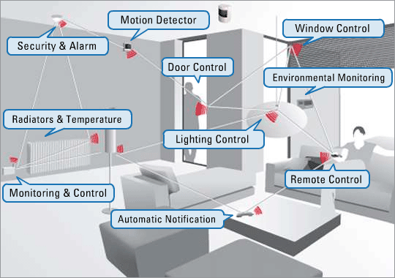
GIỚI THIỆU IOT
Đối tượng mà công nghệ Zigbee nhắm đến là các giải pháp nhà thông minh (SmartHome) hay các hệ thống tự động
11

Slide 12
GIỚI THIỆU IOT
Ứng dụng IoT
Quản lí chất thải
Quản lí và lập kế hoạch quản lí đô thị
Quản lí môi trường
Phản hồi trong các tinh huống khẩn cấp
Mua sắm thông minh
Quản lí các thiết bị cá nhân
Đồng hồ đo thông minh
Tự động hóa ngôi nhà
12

Slide 13
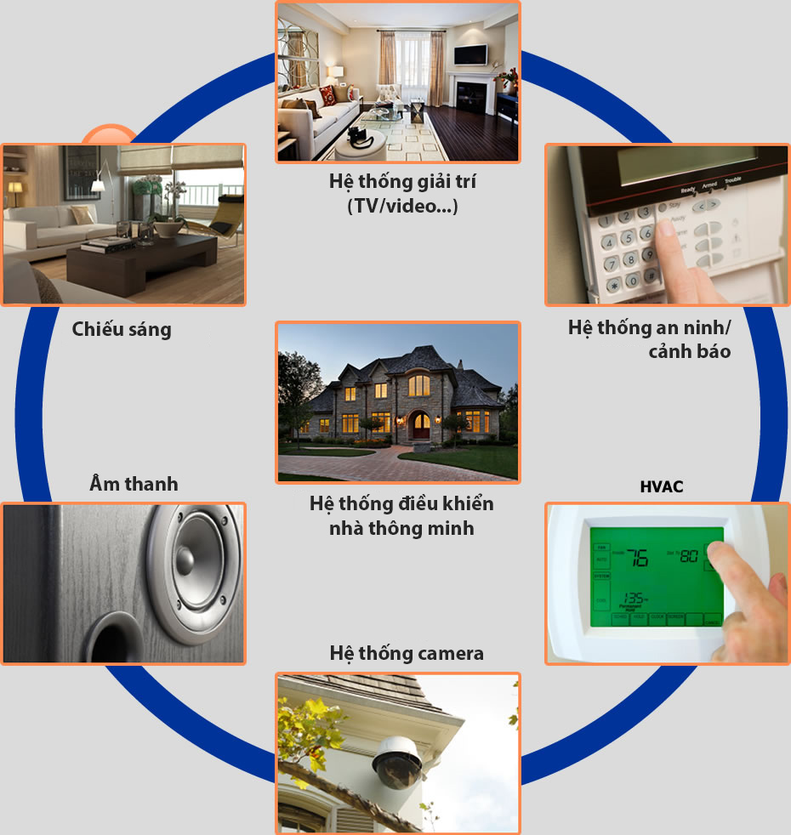
SMARTHOME
Smarthome là gì?
Là ngôi nhà được trang bị các thiết bị điện thông minh
Ngôi nhà được coi là thông minh khi máy tính/smartphone có thể theo dõi và điều khiển rất nhiều khía cạnh
13

Slide 14
SMARTHOME
Mô hình Smarthome bao gồm?
Các công tắc cảm ứng điều khiển hệ thống điện gia dụng
Các bộ cảm biến, bộ điều khiển trung tâm hoặc máy chủ (Theo dõi các trạng thái bên trong ngôi nhà để đưa ra quyết định điều khiển thiết bị một cách phù hợp)
Đường truyền Internet
Thiết bị di động thông minh và các thiết bị chấp hành khác (Điều khiển ngôi nhà thông minh từ bất kì đâu)
14

Slide 15
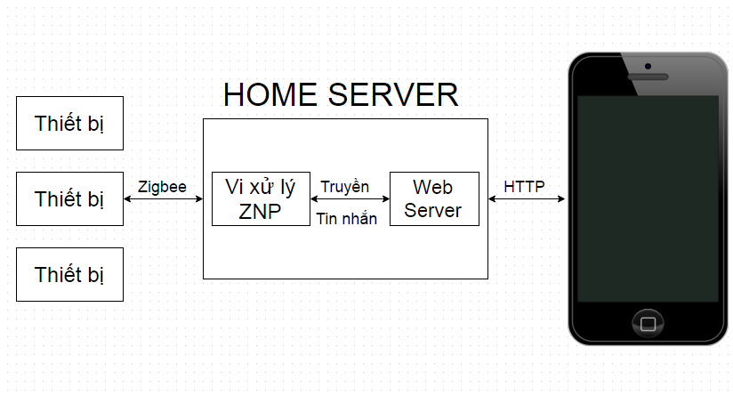
GIẢI PHÁP TRIỂN KHAI
Mô hình triển khai
15

Slide 16
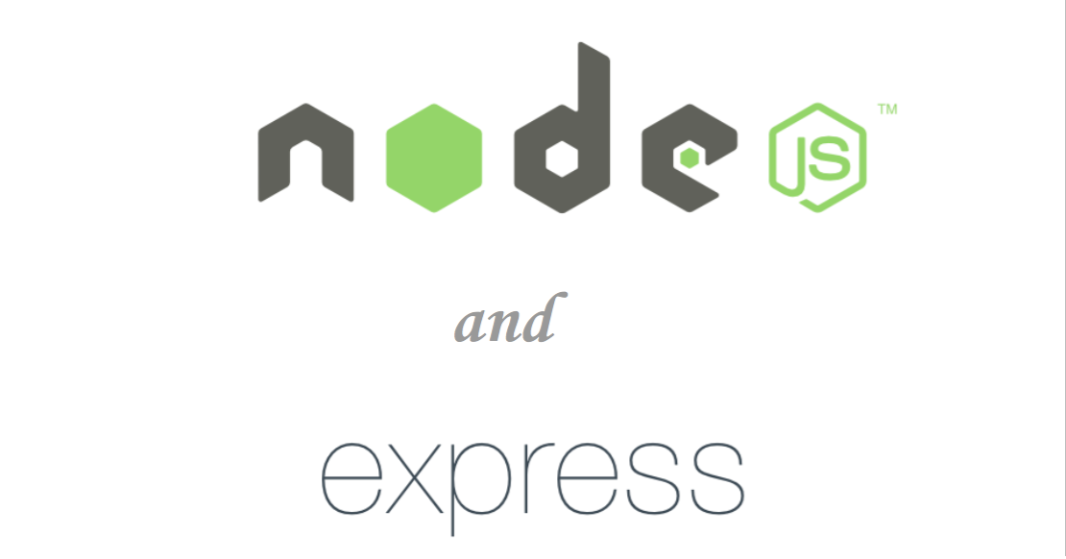
GIẢI PHÁP TRIỂN KHAI
Sử dụng NodeJS với framework Express làm web server
16

Slide 17
GIẢI PHÁP TRIỂN KHAI
NodeJS là gì?
NodeJS là một mã nguồn mở, một môi trường cho các máy chủ và ứng dụng mạng
NodeJS là 1 nền tảng chạy trên môi trường V8 Javascript runtime
Ứng dụng NodeJS được viết bằng JavaScript, và có thể hoạt động trên các hệ điều hành phổ biến như OS X, Microsoft Windows, Linux và FreeBSD
17

Slide 18
GIẢI PHÁP TRIỂN KHAI
Tại sao nên sử dụng NodeJS?
NodeJS là hệ thống phần mềm để thiết kế viết các ứng dụng internet có khả năng mở rộng cao, đặc biệt là máy chủ web
NodeJS nhận và xử lý nhiều kết nối chỉ với một single-thread
Tận dụng ưu điểm non-blocking I/O của Javascript, NodeJS tận dụng tối đa tài nguyên của server mà không tạo ra độ trễ như PHP
Tất cả các hàm trong Node.js là không đồng bộ
=> Tối thiểu chi phí và tối đại khả năng mở rộng
18

Slide 19
GIẢI PHÁP TRIỂN KHAI
ExpressJS là gì?
Express là một web application framework for node nó cung cấp cho chúng những rất nhiều tính năng mạnh mẽ trên nền tảng web và các ứng dụng di động
Express hỗ trợ các phương thức HTTP và middleware tạo ra 1 API rất mạnh mẽ và sử dụng dễ dàng hơn
19

Slide 20
GIẢI PHÁP TRIỂN KHAI
DEMO
20

